Slide 1

Q-LEARNING
Algoritma Reinforcement Learning untuk Pengambilan Keputusan Optimal
KELOMPOK 7
Ikbal Dzakwan (234311043)
Mukti Ali Mudlofar (234311046)
Rara Aliviana Gumaranti (234311050)
Rian Cahyo Anggoro (234311052)
Start Slide

Slide 2
Pengertian Q-Learning
Q-Learning adalah algoritma Reinforcement Learning yang mengajarkan agen mengambil keputusan terbaik lewat proses trial-and-error. Algoritma ini menggunakan tabel nilai (Q-Table) untuk menyimpan nilai kualitas suatu tindakan (action) pada kondisi tertentu (state). Selama belajar, agen mencoba berbagai aksi, menerima reward atau hukuman, lalu memperbarui nilai Q menggunakan persamaan Bellman. Dengan cara ini, agen dapat menemukan strategi optimal tanpa perlu mengetahui aturan lingkungan terlebih dahulu.

Slide 3
Tujuan Q-Learning
  Menemukan tindakan (action) terbaik pada setiap kondisi (state).
  Memaksimalkan total reward jangka panjang.
  Mempelajari nilai kualitas tindakan melalui pengalaman (trial-and-error).
  Menghasilkan strategi optimal tanpa mengetahui model lingkungan.
  Membantu agen mengambil keputusan secara efisien dan konsisten.

Slide 4
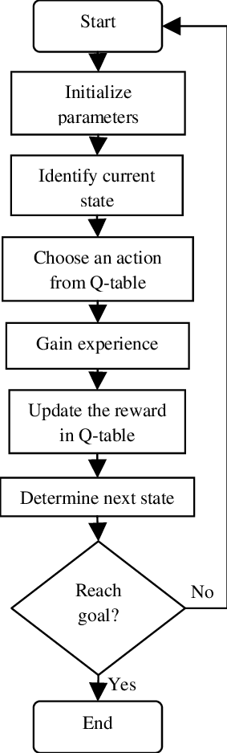
Cara Kerja Q-Learning
  Initialize Parameters
Sistem menyiapkan Q-table dan parameter seperti learning rate (α), discount factor (γ), serta nilai awal untuk setiap state–action.
  Identify Current State
Agent mengamati lingkungan untuk menentukan state awal.
  Choose an Action from the Q-Table
- Agent memilih tindakan berdasarkan nilai yang ada di Q-table.
- Pemilihan bisa secara acak (exploration) atau berdasarkan nilai Q tertinggi (exploitation).
  Gain Experience
- Agent menjalankan action tersebut pada lingkungan.
- Agent kemudian menerima feedback berupa reward dan melihat kondisi baru yang terjadi.

Slide 5
Cara Kerja Q-Learning
  Update the Reward in Q-Table
Nilai Q untuk state–action diperbarui berdasarkan reward dan nilai maksimum state berikutnya menggunakan persamaan Bellman.
  Determine Next State
Agent berpindah ke state baru setelah melakukan action.
  Reach Goal?
- Jika belum mencapai goal, proses kembali ke tahap “Identify Current State”.
- Jika sudah mencapai goal, episode berakhir.
  End
Proses pembelajaran untuk episode tersebut selesai.

Slide 6
Komponen Utama Q-Learning
  State (S)
Kondisi lingkungan tempat agen berada pada suatu waktu.
  Action (A)
Pilihan tindakan yang dapat dilakukan agen pada suatu state.
  Reward (R)
Umpan balik berupa nilai positif/negatif yang diterima setelah agen melakukan aksi.
  Q-Value / Q-Table
Tabel atau fungsi yang menyimpan estimasi kualitas tindakan pada setiap state.
  Policy (π)
Strategi agen dalam memilih tindakan, biasanya menggunakan ε-greedy untuk eksplorasi & eksploitasi.
  Learning Rate (α)
Tingkat seberapa cepat agen memperbarui Q-value berdasarkan pengalaman baru.
  Discount Factor (γ)
Parameter yang menentukan seberapa penting reward masa depan dibanding reward saat ini.

Slide 7

Rumus Q-Learning
  Q(s, a) → nilai Q lama pada state s dan action a
  α (alpha) → learning rate (0–1)
  r → reward yang diterima
  γ (gamma) → discount factor (0–1)
  max Q(s', a') → nilai Q tertinggi pada state berikutnya
  s' → next state
  a' → semua action yang mungkin di state berikutnya

Slide 8
Hipotesa Function Q-Learning
Hipotesa function pada Q-Learning adalah fungsi yang memetakan setiap pasangan state dan action menjadi sebuah nilai yang disebut Q-value. Fungsi ini digunakan untuk memperkirakan seberapa baik suatu tindakan (action) ketika dilakukan pada kondisi tertentu (state). Hipotesa function ini dihitung menggunakan metode Action-Value Function (Q-Function) dan diperbarui dengan pendekatan Temporal Difference Learning (TD Learning), kemudian direpresentasikan dalam bentuk Q-Table.
  Q(s, a) adalah hipotesis yang berusaha memperkirakan nilai masa depan dari suatu action pada suatu state.
  Nilai Q ini diperbarui terus menerus selama proses pembelajaran agar semakin mendekati nilai sebenarnya.
  Dari fungsi inilah agent menentukan tindakan terbaik (memilih action dengan Q terbesar).

Slide 9

Cost Function Q-Learning
Dalam Q-Learning, cost function adalah ukuran selisih (error) antara:
  Q-value saat ini, dan
  Target Q-value, yaitu reward yang diterima ditambah nilai terbaik dari state berikutnya.
Cost function menggunakan TD Error (Temporal Difference Error) sebagai ukuran cost-nya. Tujuannya adalah meminimalkan error tersebut sehingga Q-value menjadi semakin akurat.
Cost Function Q-Learning dirumuskan sebagai:
Keterangan:
  r = reward
  γ (gamma) = discount factor
  Q(s,a) = nilai Q saat ini
  max⁡a′Q(s′,a′) = nilai Q terbaik dari state berikutnya

Slide 10
Contoh Kasus Q-Learning
Kasus: Agent mencari jalan keluar dari maze
  Agent = robot
  Environment = grid 4×4 (16 kotak/state bernomor 0-15)
  State = posisi robot di kotak tertentu (0-15)
  Action = left (0), right (1), up (2), down (3)
  Reward:
    +1 jika mencapai goal (state 15)
    0 jika jalan biasa (belum sampai goal)
    Tidak ada penalti tembok (robot tetap di tempat jika menabrak batas grid)
Agent mencoba berbagai aksi → mendapatkan reward → Q-table terupdate menggunakan rumus Bellman → setelah 1000 episode training, agent menemukan jalur optimal dari posisi manapun menuju goal di pojok kanan bawah.

Slide 11
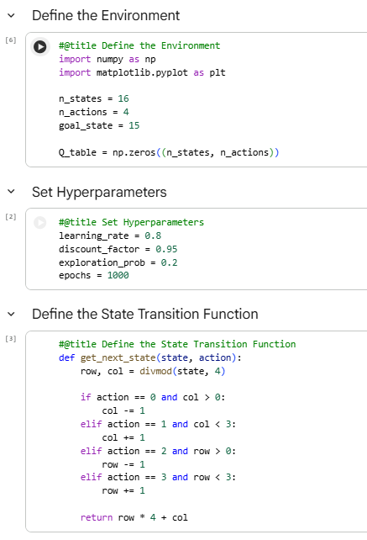
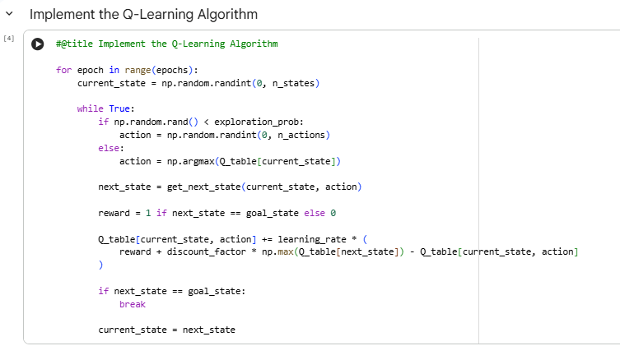
Kode Program Q-Learning

Slide 12
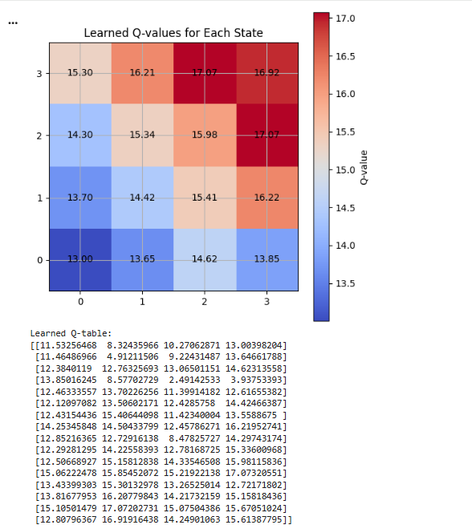
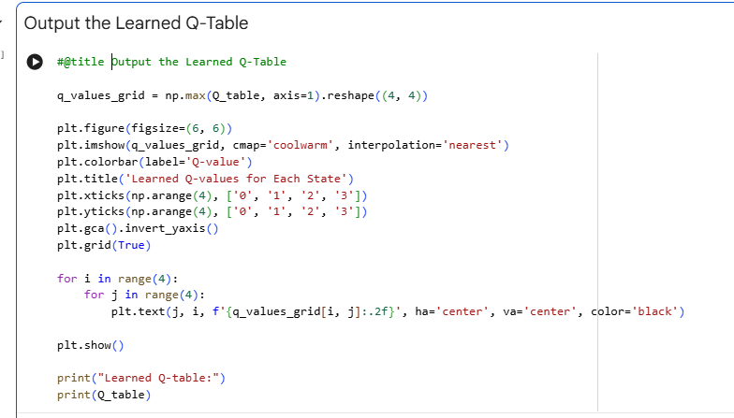
Kode Program Q-Learning

Slide 13
Penjelasan Kode Q-Learning
Kode ini mengimplementasikan Q-Learning di grid 4×4 dengan 16 state dan 4 aksi gerakan, dimana agent belajar mencapai goal di state 15. Dimulai dengan inisialisasi Q-table 16×4 bernilai nol dan set hyperparameter (learning_rate=0.8, discount_factor=0.95, exploration_prob=0.2), kemudian fungsi get_next_state() menangani perpindahan state dengan mengubah nomor state ke koordinat grid menggunakan divmod, menggerakkan agent sesuai aksi, dan mengkonversi kembali ke nomor state dengan batasan grid. Dalam 1000 episode training, agent mulai dari state random, memilih aksi dengan epsilon-greedy policy (20% eksplorasi random, 80% eksploitasi Q-value tertinggi), berpindah ke state baru, mendapat reward 1 saat mencapai goal atau 0 jika belum, lalu update Q-table dengan rumus Bellman Q(s,a) += α * (reward + γ * max(Q(s')) - Q(s,a)) yang menyesuaikan nilai berdasarkan selisih expected reward dan Q-value saat ini, proses berulang hingga goal tercapai per episode. Hasil akhir divisualisasikan sebagai heatmap yang menunjukkan Q-value maksimum tiap state, membuktikan agent telah mempelajari jalur optimal dengan state dekat goal memiliki nilai lebih tinggi.

Slide 14
Kesimpulan
Berdasarkan konsep dasar Reinforcement Learning yang menekankan proses belajar melalui interaksi dengan lingkungan dan pembaruan nilai keputusan menggunakan persamaan Bellman, Q-Learning terbukti sebagai algoritma efektif untuk menemukan strategi optimal tanpa memerlukan model lingkungan. Melalui mekanisme eksplorasi dan eksploitasi, agen mampu mencoba berbagai tindakan, menerima reward, dan memperbarui Q-value hingga menghasilkan pola keputusan yang semakin akurat. Implementasi pada kasus grid 4×4 menunjukkan bahwa setelah melalui banyak episode pelatihan, agen berhasil mempelajari jalur terbaik menuju goal secara konsisten, menegaskan bahwa Q-Learning mampu memaksimalkan reward jangka panjang sekaligus mendukung pengambilan keputusan adaptif berbasis pengalaman.

Slide 15
TERIMA KASIH
End Slide

